Slide 1
Web Programming
Web后端开发技术
第7章 数据访问层技术
计算机学院
授课人：王尊亮

Slide 2



第7章 数据访问层技术
7.1 数据访问层技术简介
7.2 MyBatis Plus
7.2.1 MyBatis与MyBatis Plus简介
7.2.2 MyBatis Plus入门示例
7.2.3 通用CRUD接口
7.2.4 条件构造器
7.3 MyBatis
7.3.1 MyBatis入门示例
7.3.2 MyBatis映射器
7.3.4 动态SQL
7.4 JPA(简要了解）

Slide 3




7.1 数据访问层技术简介
前端
认证授权
后端
API
Controller
Service
Dao
请求映射
提取参数
类型转换
视图解析
返回响应
拦截器
……
业务逻辑
ORM
CRUD
Data Access Object：数据访问对象

Slide 4
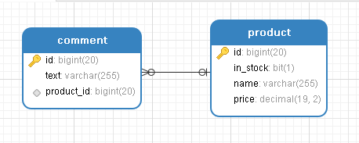
7.1 数据访问层技术简介
程序 = 数据结构 + 算法； 应用系统 = 数据模型 + 业务逻辑
product表
id | In_stock | name | price
1 | Y | 苹果 | 5.99
2 | Y | 香蕉 | 3.99
comment表
id | text | product_id
1 | 有点酸 | 1
2 | 有点贵 | 1
3 | 非常好 | 2

Slide 5
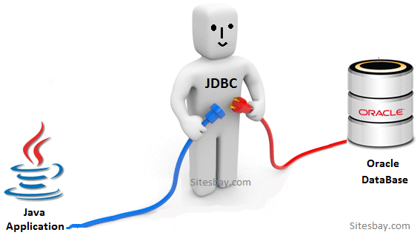
7.1 数据访问层技术简介
JDBC：Java Database Connectivity， 简称JDBC， 是Java语言中用来规范客户端程序如何来访问数据库的应用程序接口，提供了诸如查询和更新数据库中数据的方法。
JDBC编程的五个步骤
1. 装载驱动程序
2. 建立数据库连接
3. 执行SQL语句
4. 处理结果集
5. 关闭数据库

Slide 6
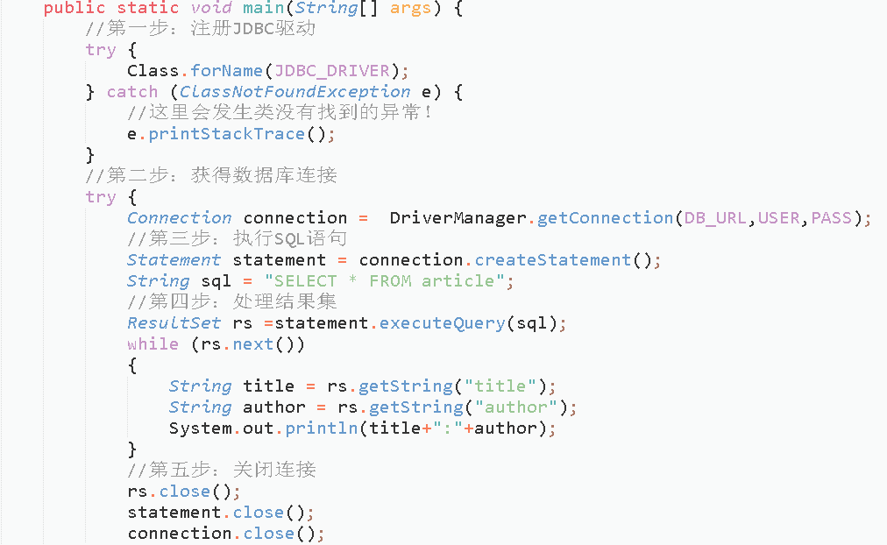
7.1 数据访问层技术简介

Slide 7
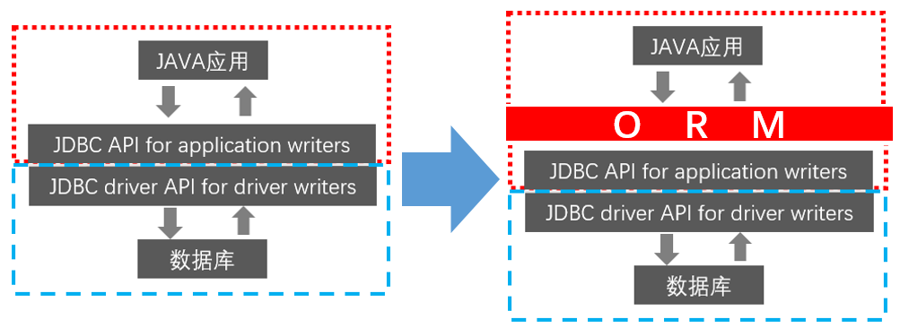
7.1 数据访问层技术简介
ORM（Object Relational Mapping），对象关系映射，是一种为了解决面向对象与关系数据库存在的互不匹配的现象的技术。
ORM可以将程序中的对象自动持久化到关系数据库中。

Slide 8
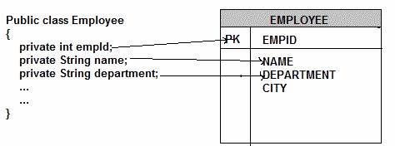
7.1 数据访问层技术简介
一般情况下：一个需要持久化的类和一个表对应，类的每个实例对应表中的一条记录，每个属性对应表的每个字段

Slide 9
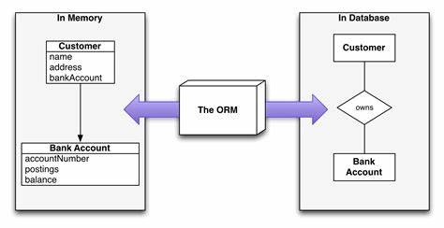
7.1 数据访问层技术简介
一般情况下: 对象之间的关系映射为表之间的关系

Slide 10
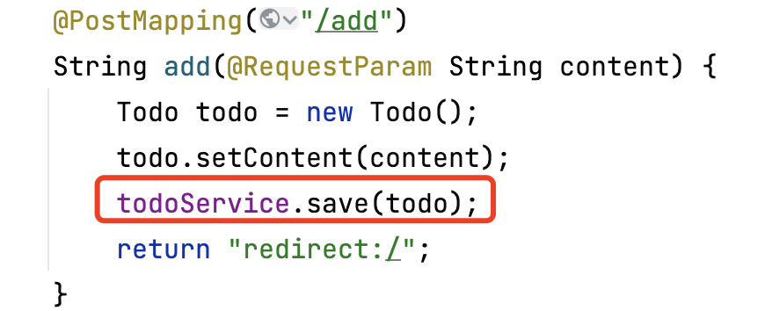
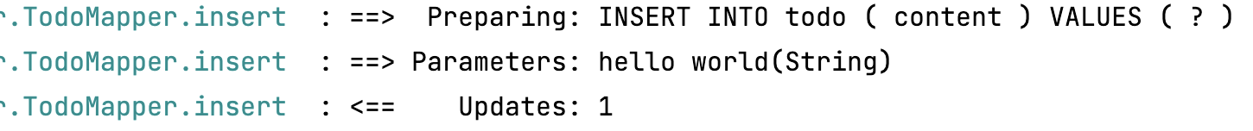
7.1 数据访问层技术简介
ORM优点：
数据库无关性
对象与数据库的自动映射
SQL语句的自动生成
提高了开发效率
ORM缺点
多表关联不便
性能损失

Slide 11
7.2.1 MyBatis与MyBatis Plus简介
MyBatis：半自动的ORM框架，以SQL为中心，聚焦于从R（Relation）到O（Objects）的映射，对象与数据库之间的关系不那么紧密，给开发人员更多的自由度。https://mybatis.org/mybatis-3/zh/index.html
官方介绍： MyBatis 是一款优秀的访问层框架
它支持自定义 SQL、存储过程以及高级映射。
免除了几乎所有的 JDBC 代码以及设置参数和获取结果集的工作。
可以通过简单的 XML 或注解来配置和映射原始类型、接口和 Java POJO（Plain Old Java Objects）为数据库中的记录。

Slide 12
7.2.1 MyBatis与MyBatis Plus简介
MyBatis was created with one idea in mind: Databases aren't always what you want or need them to be. While we'd love every database to be perfect 3rd normal form or BCNF, they aren't. And it would be great if it was possible to have a single database map perfectly to all of the applications that use it, it's not. Result Maps are the answer that MyBatis provides to this problem.
MyBatis创建思想：数据库不可能永远是你所想或所需的那个样子。 我们希望每个数据库都具备良好的第三范式或 BCNF 范式，可惜它们并不都是那样。如果能有一种数据库映射模式，完美适配所有的应用程序，那就太好了，但可惜也没有。

Slide 13
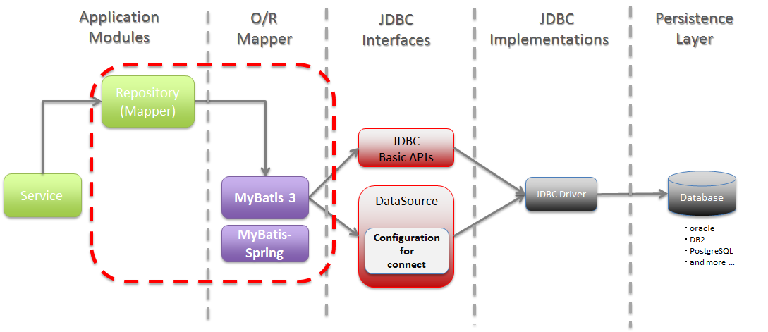
7.2.1 MyBatis与MyBatis Plus简介
MyBatis

Slide 14
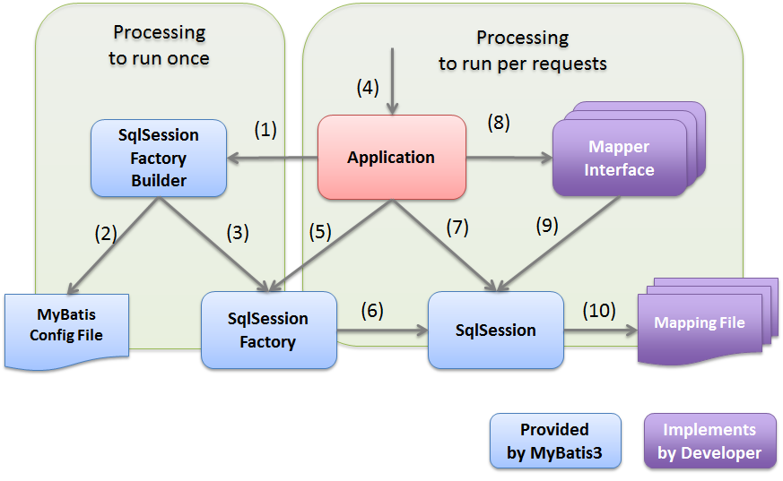
7.2.1 MyBatis与MyBatis Plus简介
MyBatis
Mapper Interface：提供定义在Mapper文件中的SQL操作的调用接口
Mapping File：SQL语句及映射规则

Slide 15

7.2.1 MyBatis与MyBatis Plus简介
MyBatis-Plus（简称 MP）是一个 MyBatis 的增强工具，在 MyBatis 的基础上只做增强不做改变，为简化开发、提高效率而生。https://mp.baomidou.com/
慕课视频：https://www.imooc.com/learn/1130
官方示例： https://gitee.com/baomidou/mybatis-plus-samples
无侵入：只做增强不做改变，引入它不会对现有工程产生影响
损耗小：启动即会自动注入基本 CURD，性能基本无损耗，直接面向对象操作
强大的 CRUD 操作：内置通用 Mapper、通用 Service，仅仅通过少量配置即可实现单表大部分 CRUD 操作，更有强大的条件构造器，满足各类使用需求
支持 Lambda 形式调用：通过 Lambda 表达式，方便的编写各类查询条件，无需再担心字段写错

Slide 16
7.2.1 MyBatis与MyBatis Plus简介
支持主键自动生成：支持多达 4 种主键策略（内含分布式唯一 ID 生成器 - Sequence），解决主键问题
支持 ActiveRecord 模式：支持 ActiveRecord 形式调用，实体类只需继承 Model 类即可进行强大的 CRUD 操作
支持自定义全局通用操作：支持全局通用方法注入（ Write once, use anywhere ）
内置代码生成器：采用代码或者 Maven 插件可快速生成 Mapper 、 Model 、 Service 、 Controller 层代码，支持模板引擎，更有超多自定义配置等您来使用
内置分页插件：基于 MyBatis 物理分页，开发者无需关心具体操作，写分页等同于普通 List 查询
分页插件支持多种数据库：支持 MySQL、MariaDB、Oracle、DB2、H2、HSQL、SQLite、Postgre、SQLServer 等多种数据库
内置性能分析插件：可输出 Sql 语句以及其执行时间，建议开发测试时启用该功能，能快速揪出慢查询
内置全局拦截插件：提供全表 delete 、 update 操作智能分析阻断，也可自定义拦截规则，预防误操作

Slide 17
7.2.1 MyBatis与MyBatis Plus简介

Slide 18
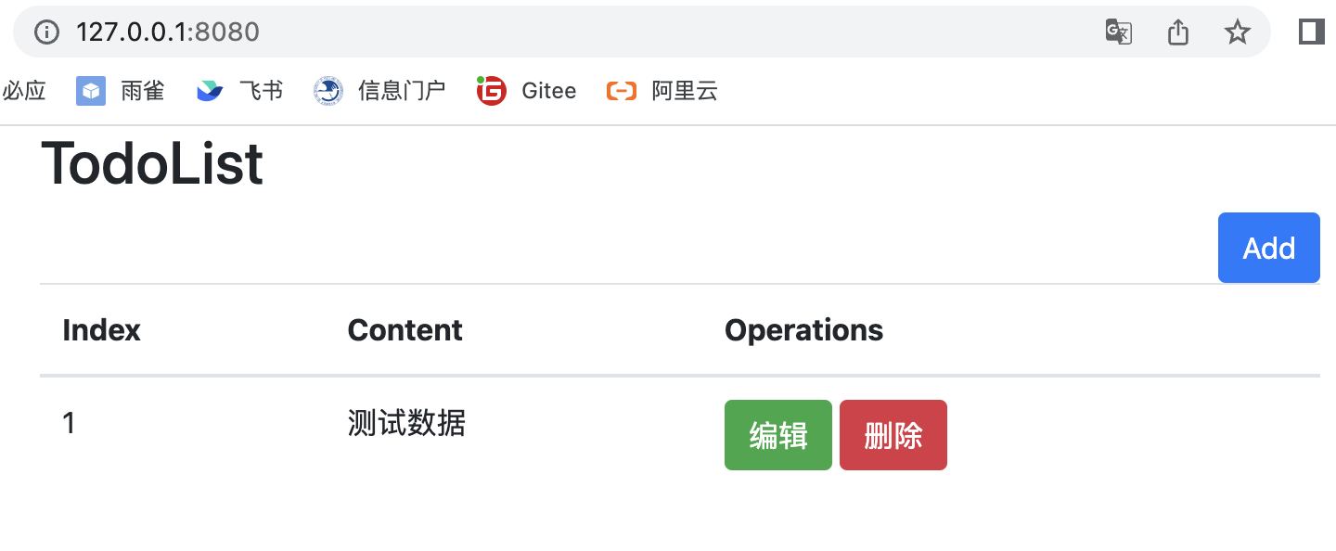
7.2.2 MyBatis-Plus入门示例
示例程序mybatis-plus-demo-todo
https://gitee.com/buptnetwork/mybatis-plus-demo-todo

Slide 19
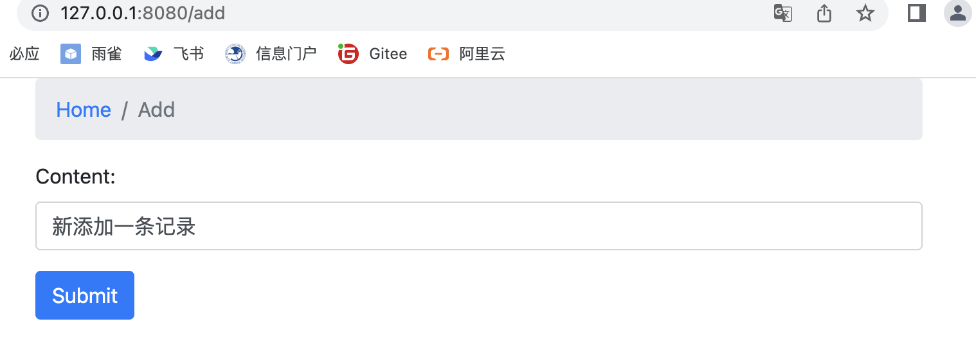
7.2.2 MyBatis-Plus入门示例
示例程序mybatis-plus-demo-todo
https://gitee.com/buptnetwork/mybatis-plus-demo-todo

Slide 20
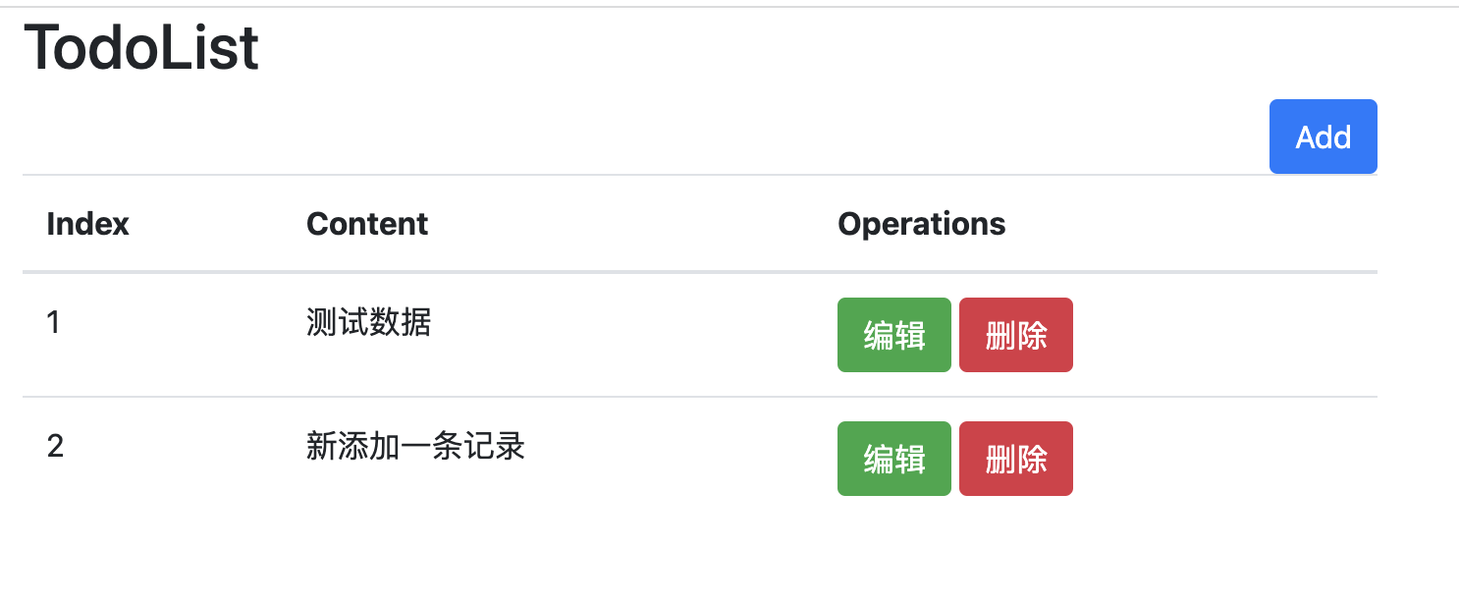
7.2.2 MyBatis-Plus入门示例
示例程序mybatis-plus-demo-todo
https://gitee.com/buptnetwork/mybatis-plus-demo-todo

Slide 21
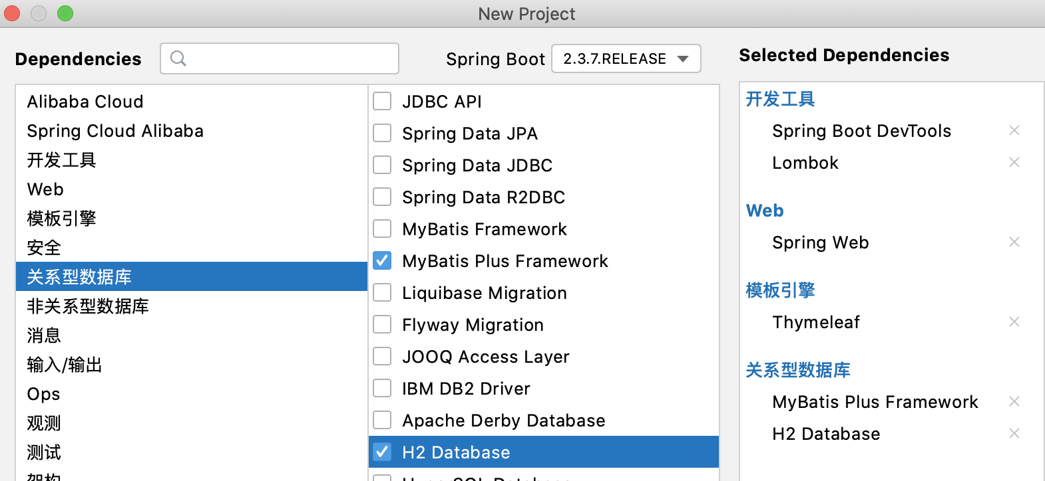
7.2.2 MyBatis-Plus入门示例
示例程序mybatis-plus-demo-todo
https://gitee.com/buptnetwork/mybatis-plus-demo-todo
<dependency> <groupId>com.baomidou</groupId> <artifactId>mybatis-plus-boot-starter</artifactId> <version>3.7.2</version> </dependency>
提供了一系列注解，简化Java类中繁琐的样板代码，如set/get等
用于开发测试的小型嵌入式数据库，也可勾选MySQL Database

Slide 22
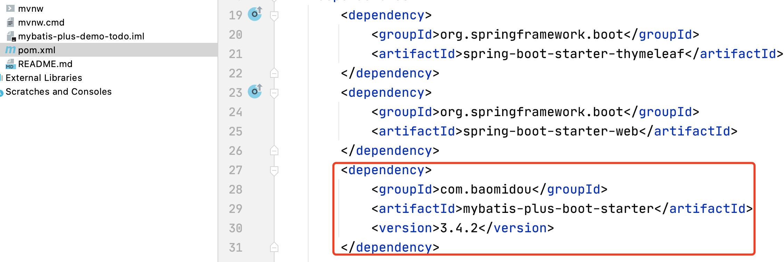
7.2.2 MyBatis-Plus入门示例
https://gitee.com/buptnetwork/mybatis-plus-demo-todo
<dependency> <groupId>com.baomidou</groupId> <artifactId>mybatis-plus-boot-starter</artifactId> <version>3.4.2</version>
</dependency>
示例程序mybatis-plus-demo-todo
在pom.xml中添加如下依赖

Slide 23
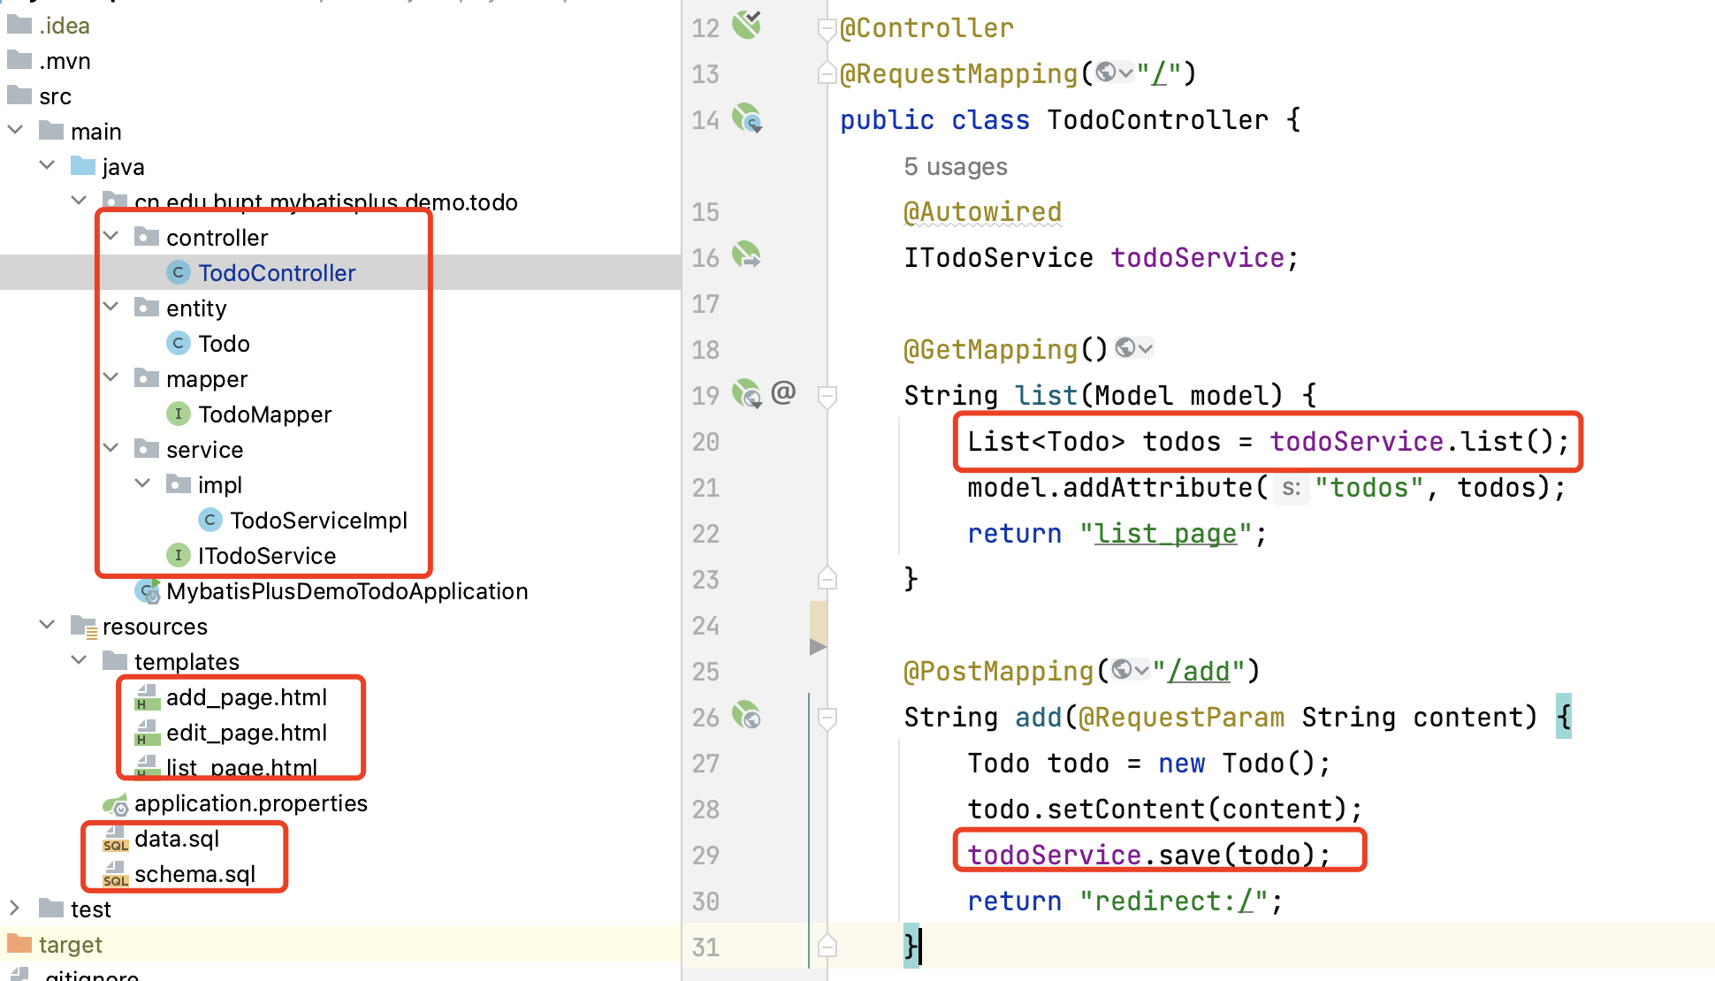
7.2.2 MyBatis-Plus入门示例
https://gitee.com/buptnetwork/mybatis-plus-demo-todo
实体类
映射器接口
service的接口及实现类
基于MyBatis Plus提供的通用Service CRUD接口方便的进行数据操作
页面模版
数据库建表语句

Slide 24
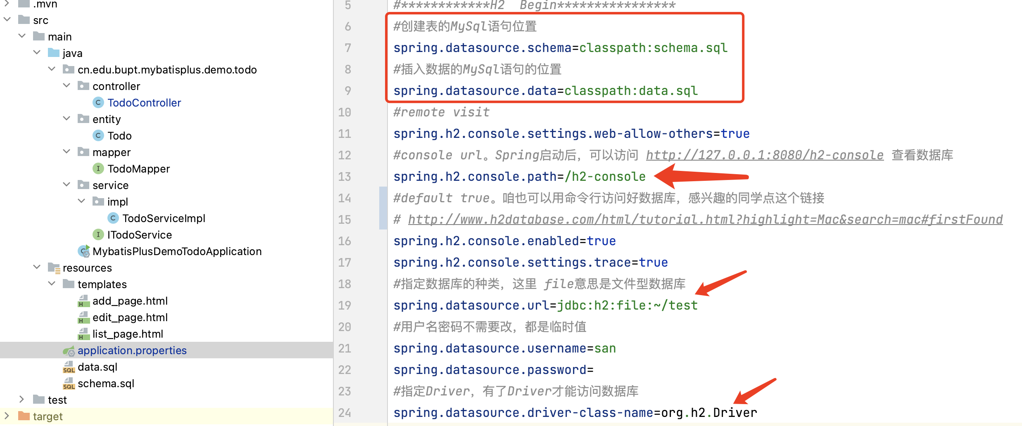
7.2.2 MyBatis-Plus入门示例
https://gitee.com/buptnetwork/mybatis-plus-demo-todo
H2数据库在哪里？
建表语句存放的位置
提供一个Web的数据库管理界面

Slide 25
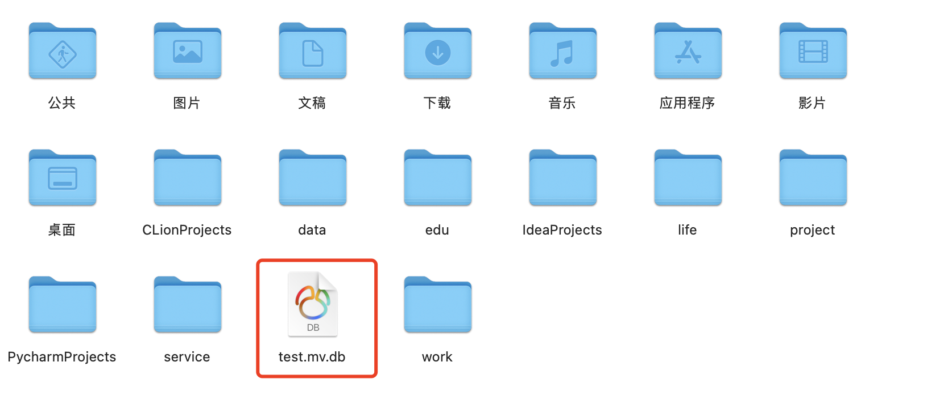
7.2.2 MyBatis-Plus入门示例
H2数据库文件在当前操作系统用户的home目录下

Slide 26
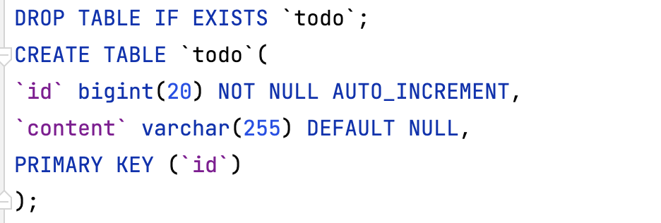
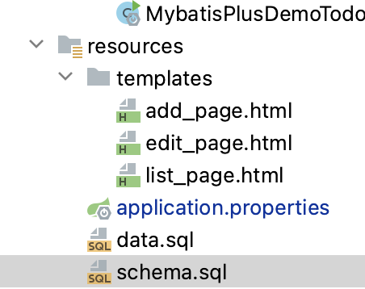
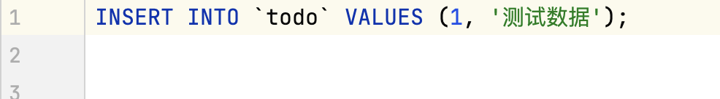
7.2.2 MyBatis-Plus入门示例
建表SQL语句
初始化插入一下测试数据

Slide 27
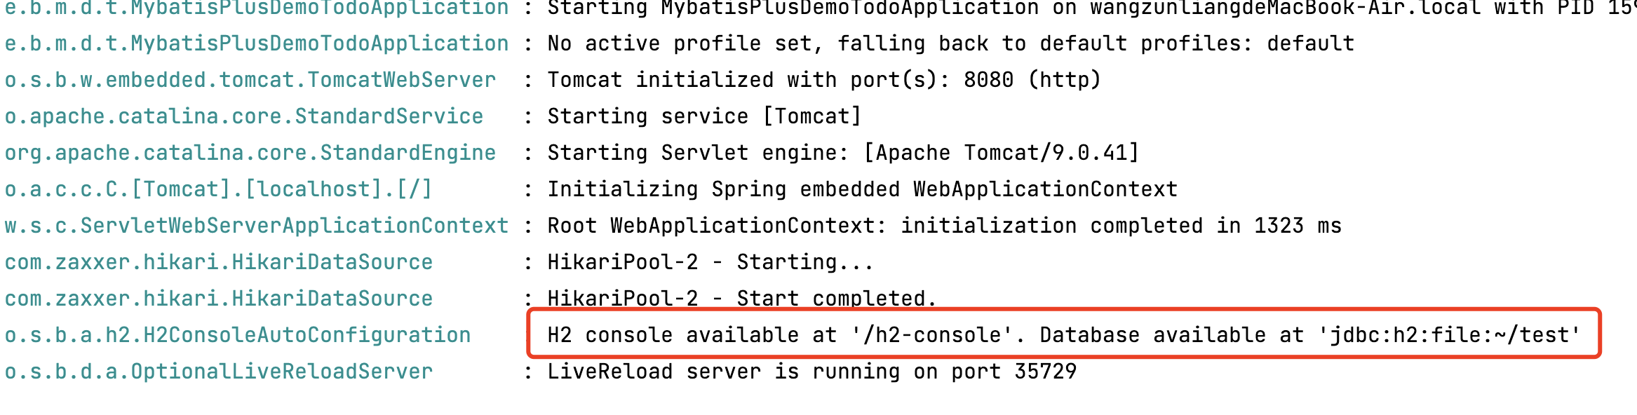
7.2.2 MyBatis-Plus入门示例
启动日志中可以看到关于H2数据库的信息

Slide 28
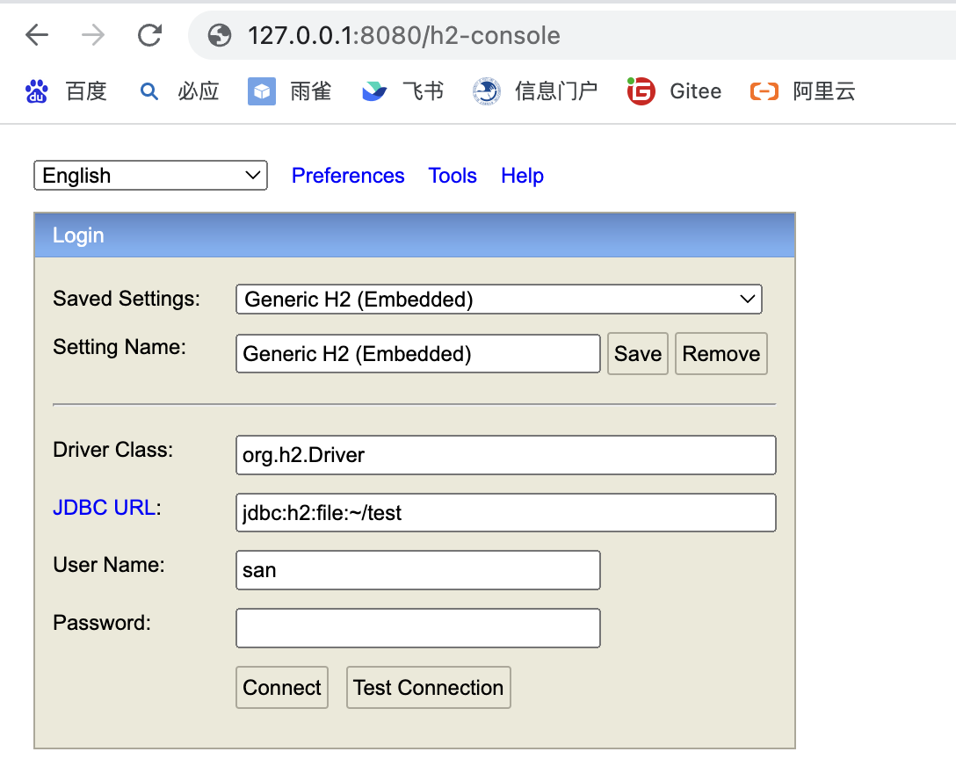
7.2.2 MyBatis-Plus入门示例
启动项目后，在浏览器输入：http://127.0.0.1:8080/h2-console/ 进入h2数据库web管理终端，如下图所示
JDBC URL以及用户名密码需要和application.properties文件中的相应配置一致

Slide 29
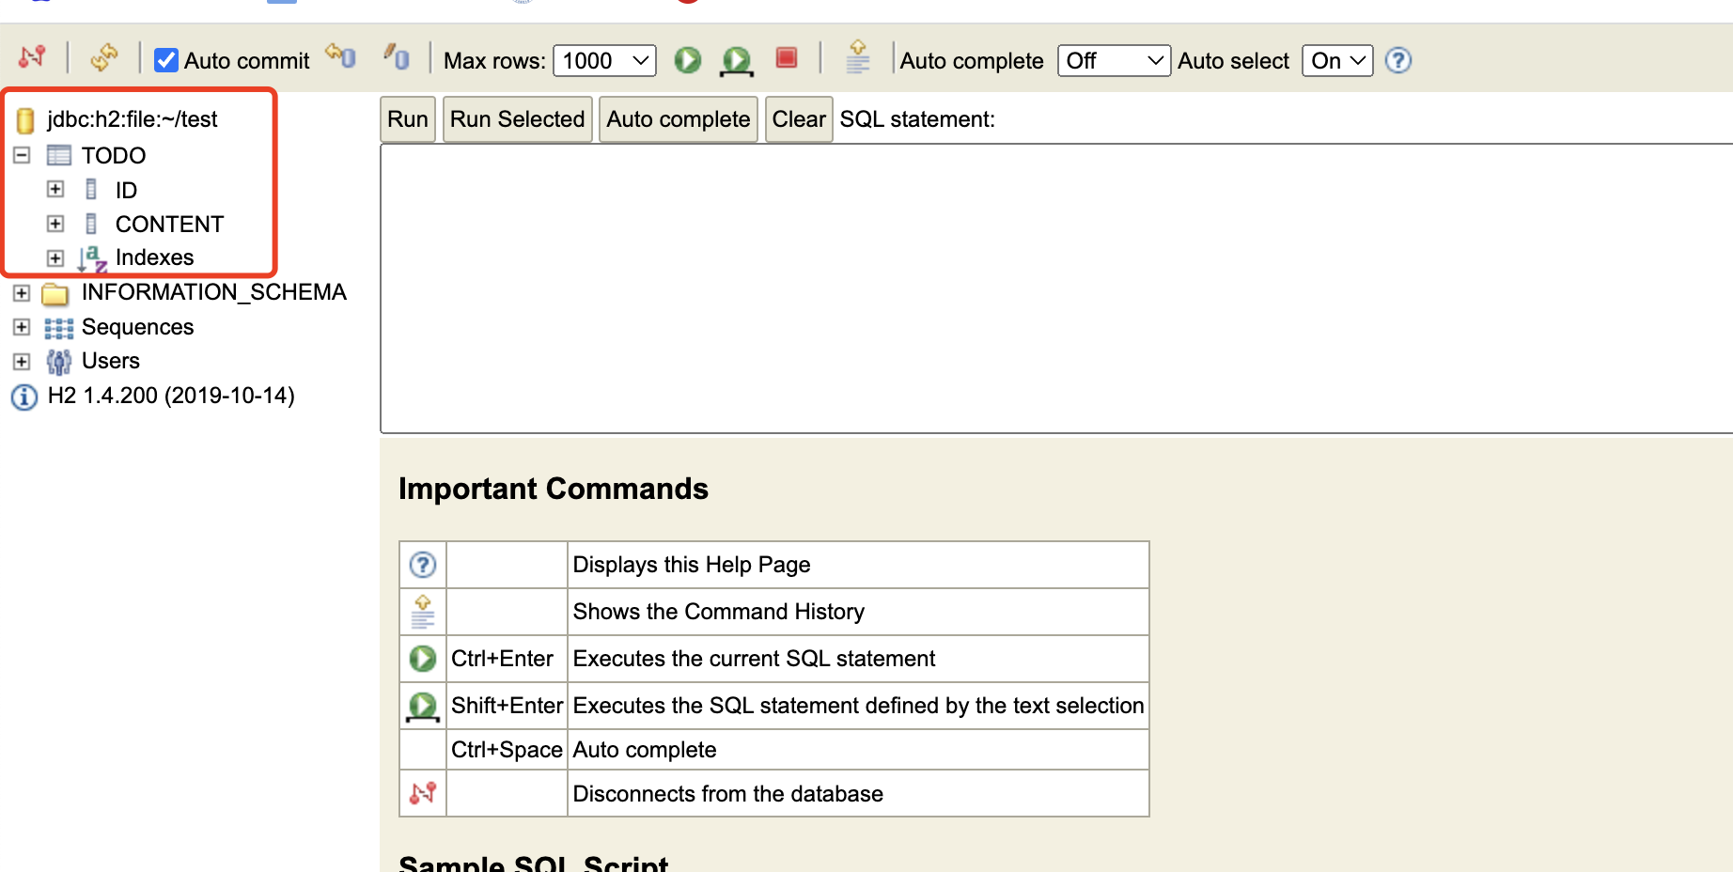
7.2.2 MyBatis-Plus入门示例

Slide 30
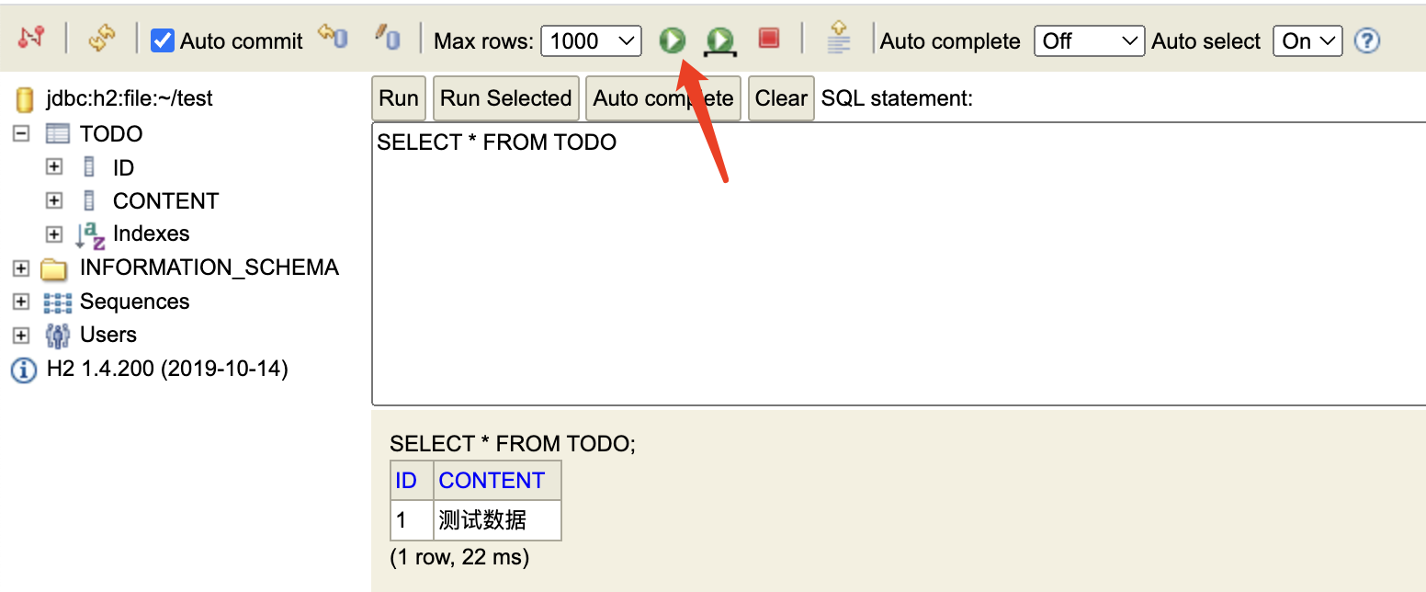
7.2.2 MyBatis-Plus入门示例

Slide 31
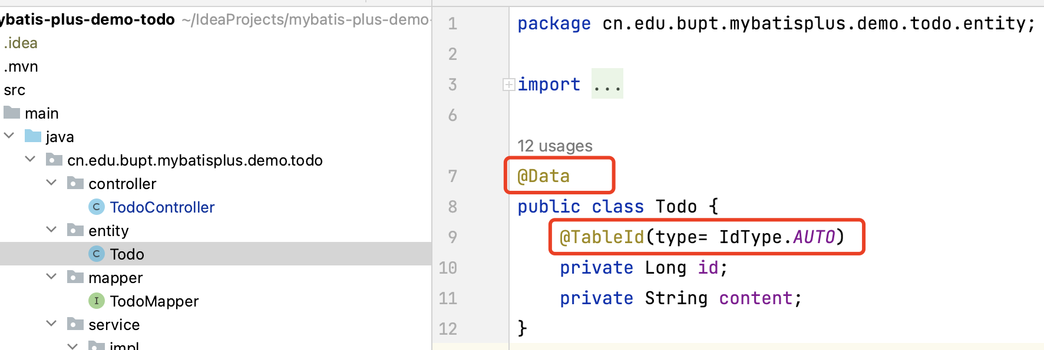
7.2.2 MyBatis-Plus入门示例
Lombok提供的注解
MyBatis Plus提供的注解，用来告诉框架主键类型
https://baomidou.com/pages/223848/#tableid

Slide 32
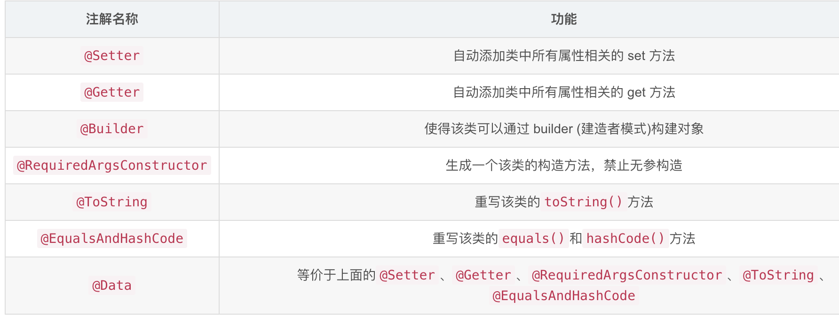
7.2.2 MyBatis-Plus入门示例
Lombok 提供了一系列的注解，可以让 Java 代码变得简洁、快速。

Slide 33
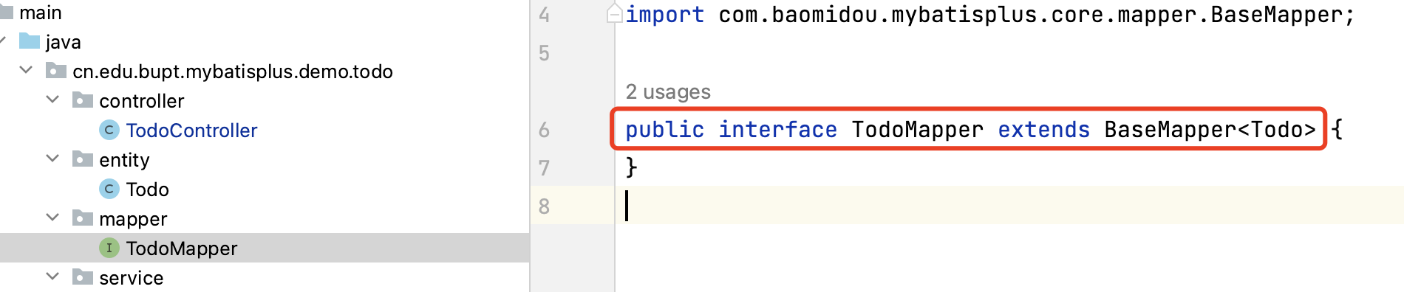
7.2.2 MyBatis-Plus入门示例
定义一个操作Todo实体类的Mapper接口（*****注意是interface，不是class******），继承MyBatis Plus提供的BaseMapper接口

Slide 34
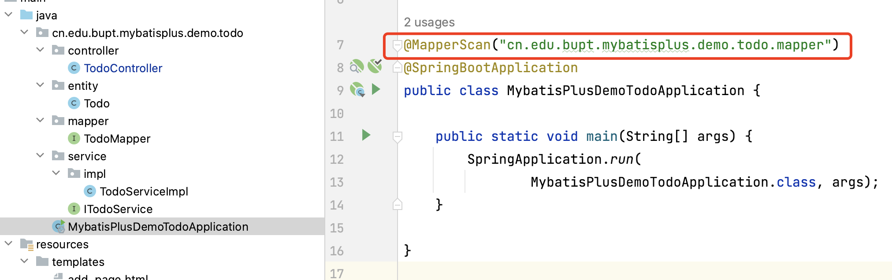
7.2.2 MyBatis-Plus入门示例
在 Spring Boot 启动类中添加 @MapperScan 注解，(******非常重要*******)扫描 Mapper 文件夹
我们只需要定义Mapper接口，接口的实现类由框架提供

Slide 35
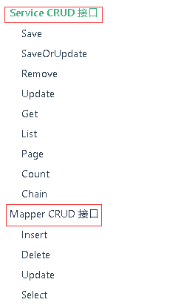
7.2.2 MyBatis-Plus入门示例
CRUD接口
https://mp.baomidou.com/guide/crud-interface.html#service-crud-%E6%8E%A5%E5%8F%A3
通用 Mapper接口： BaseMapper
通用 Service接口：Iservice
import com.baomidou.mybatisplus.extension.service.IService;
import com.baomidou.mybatisplus.core.mapper.BaseMapper;

Slide 36
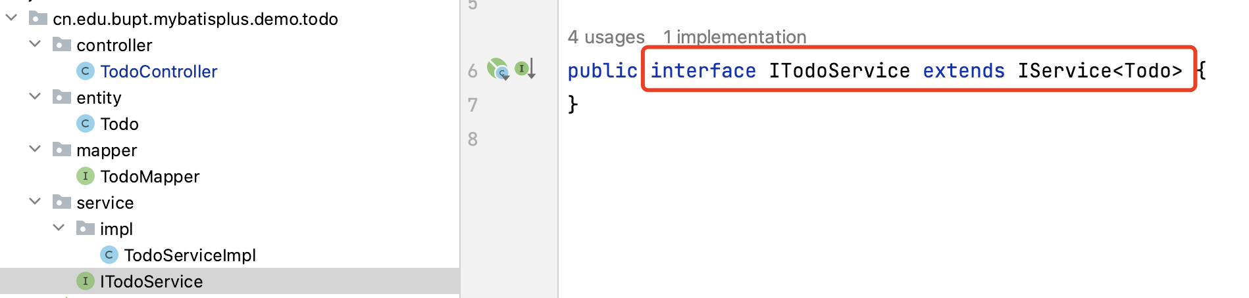
7.2.2 MyBatis-Plus入门示例
Controller中可以直接使用Mapper映射器进行CRUD操作，但为了操作更方便，我们定义一个继承IService通用CRUD接口的Service接口ITodoService。

Slide 37
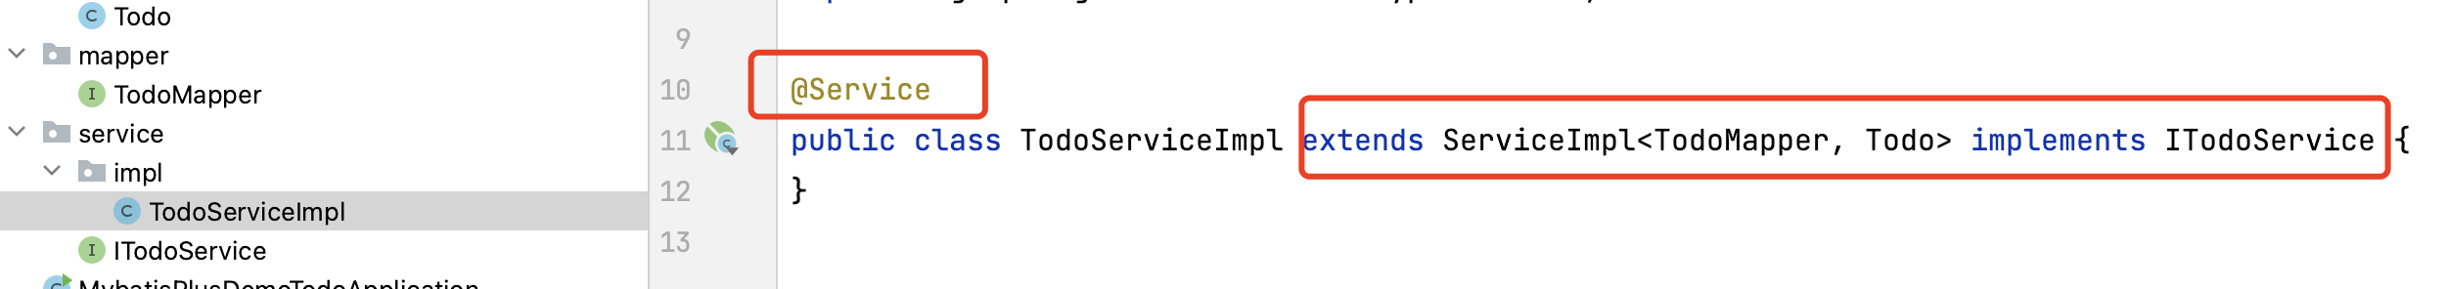
7.2.2 MyBatis-Plus入门示例
定义ITodoService接口的实现类TodoServiceImpl继承MyBatis Plus提供的ServiceImpl实现类
TodoServiceImpl类上面要加注解@Service，（******非常重要*******），Spring容器将会创建类的实例

Slide 38
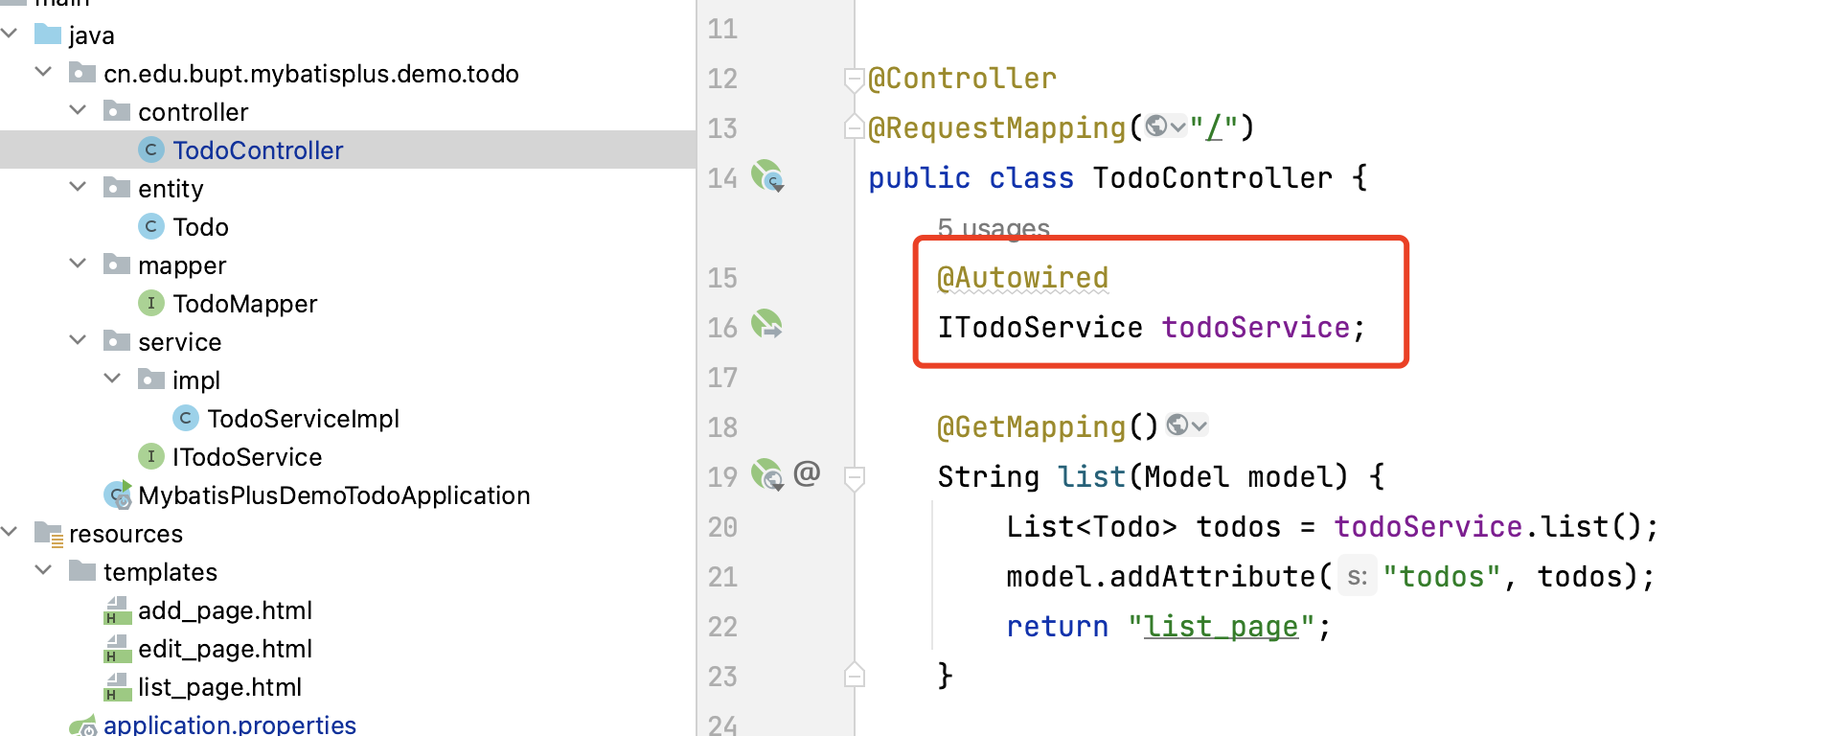
7.2.2 MyBatis-Plus入门示例
在Controller类中通过注解@Autowired注入实现ITodoService接口的对象，（******非常重要*******），Spring容器将会创建类的实例
查询出所有的todo对象，自动转换成select语句

Slide 39
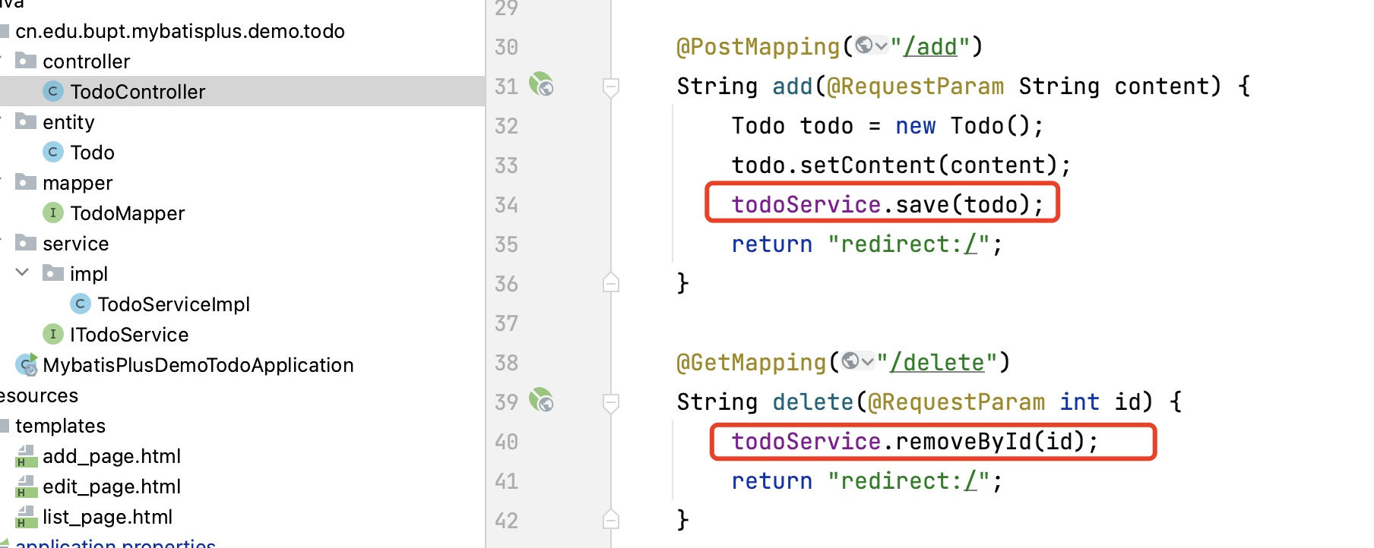
7.2.2 MyBatis-Plus入门示例
保存todo对象，自动转换成insert语句
删除todo对象，自动转换成delete语句

Slide 40
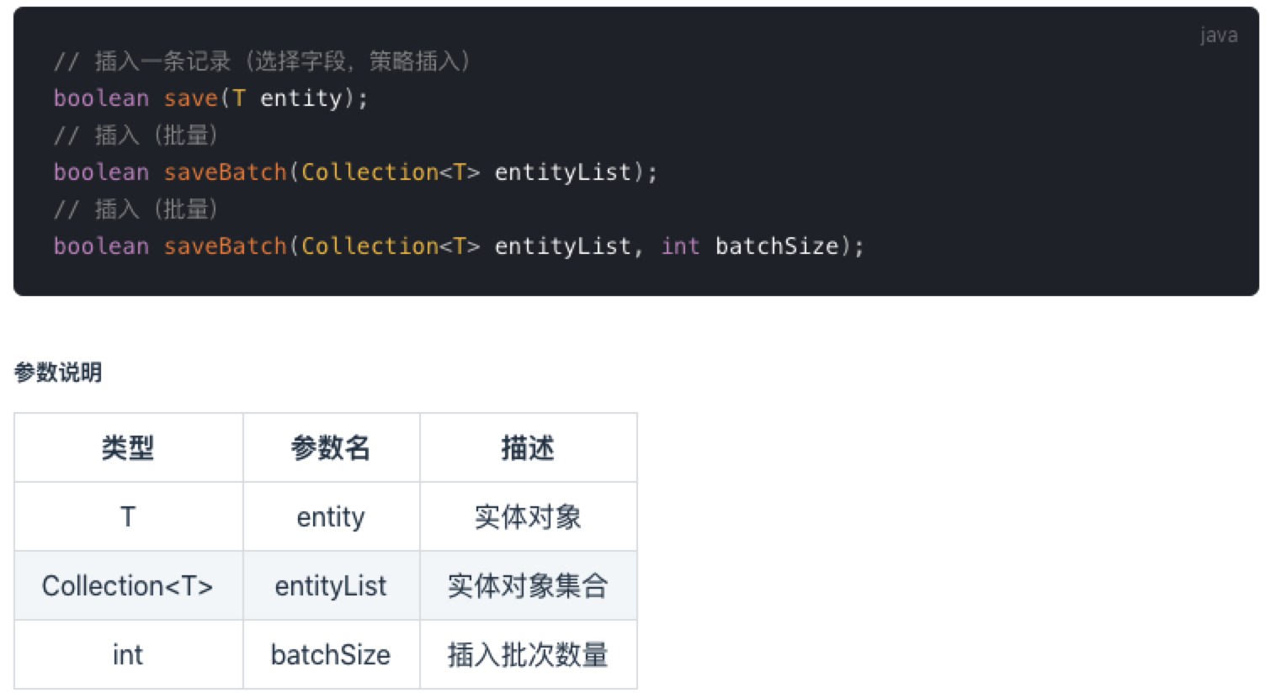
7.2.3 通用CRUD接口
通用 Service接口
Save

Slide 41
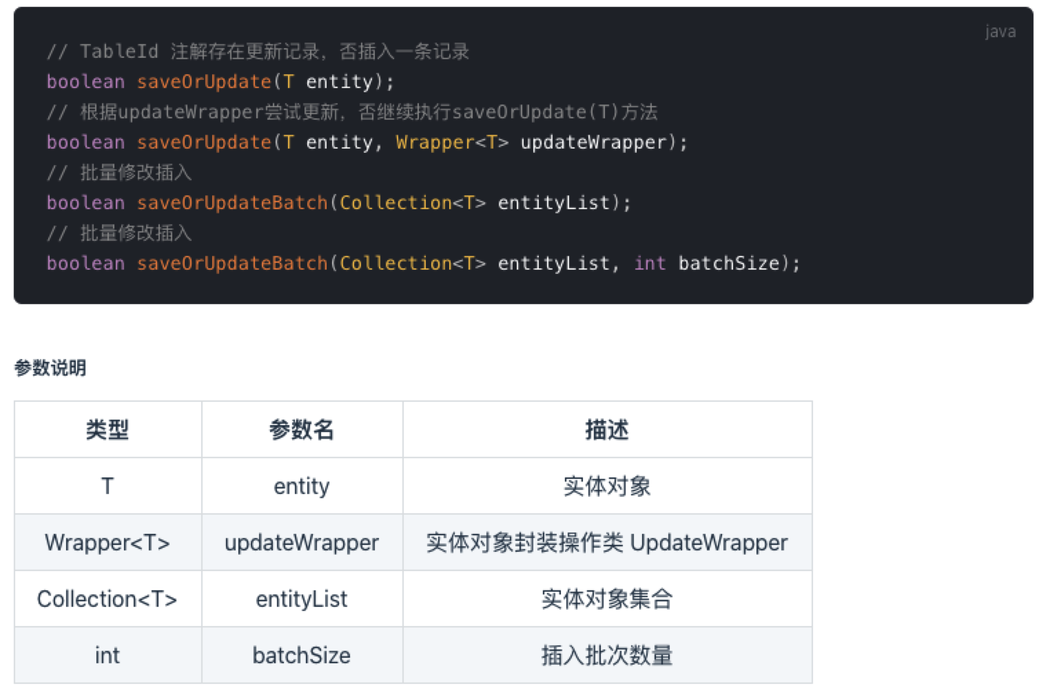
7.2.3 通用CRUD接口
通用 Service接口
SaveOrUpdate

Slide 42
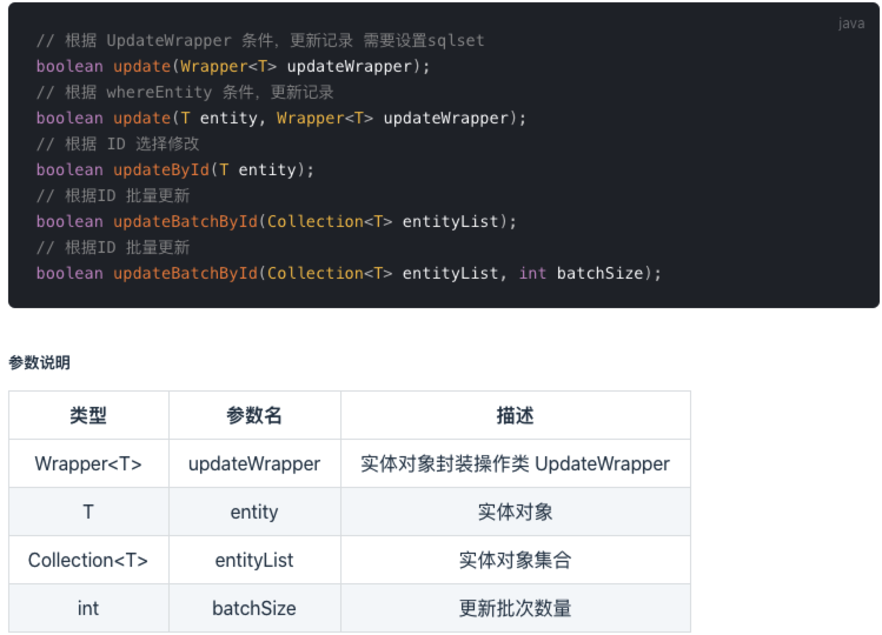
7.2.3 通用CRUD接口
通用 Service接口
Update

Slide 43
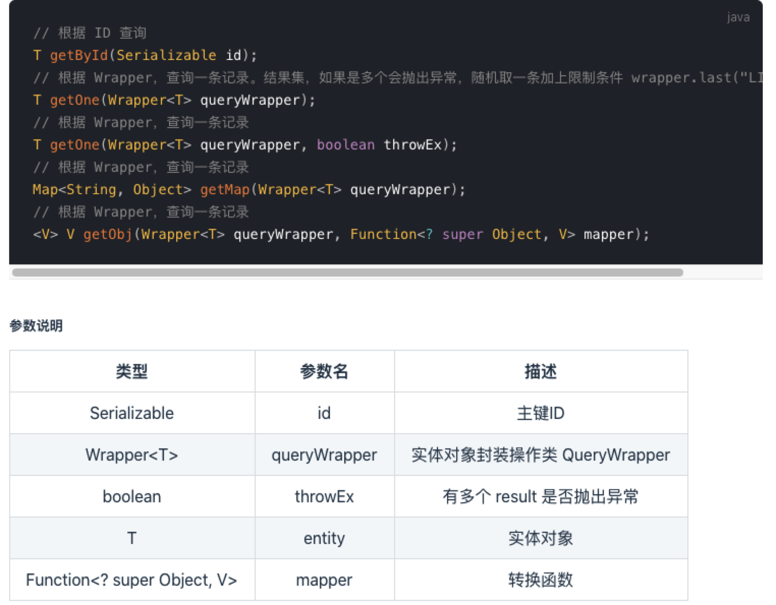
7.2.3 通用CRUD接口
通用 Service接口
Get

Slide 44
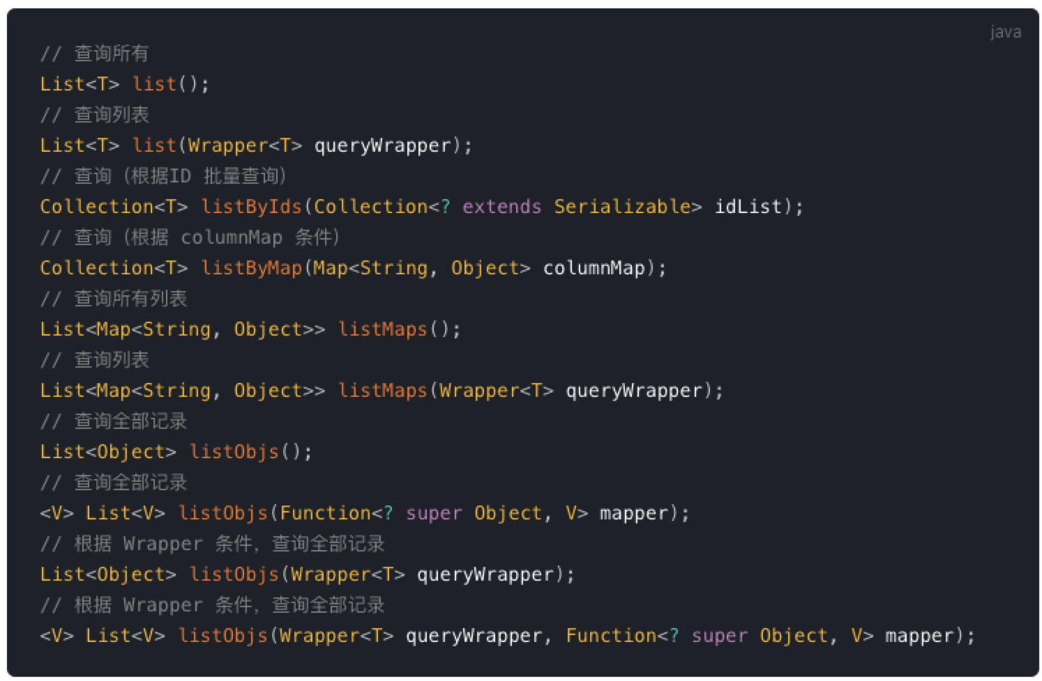
7.2.3 通用CRUD接口
通用 Service接口
List

Slide 45
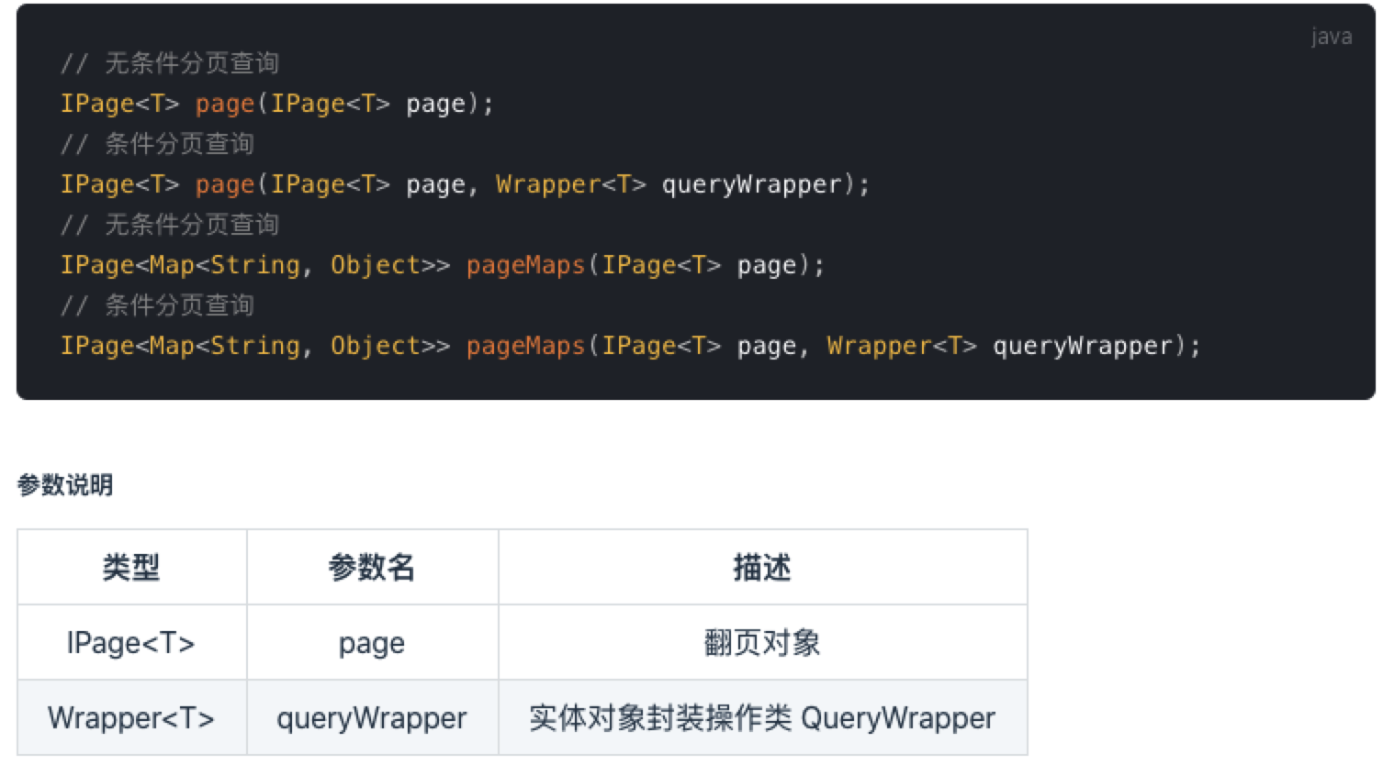
7.2.3 通用CRUD接口
通用 Service接口
Page

Slide 46
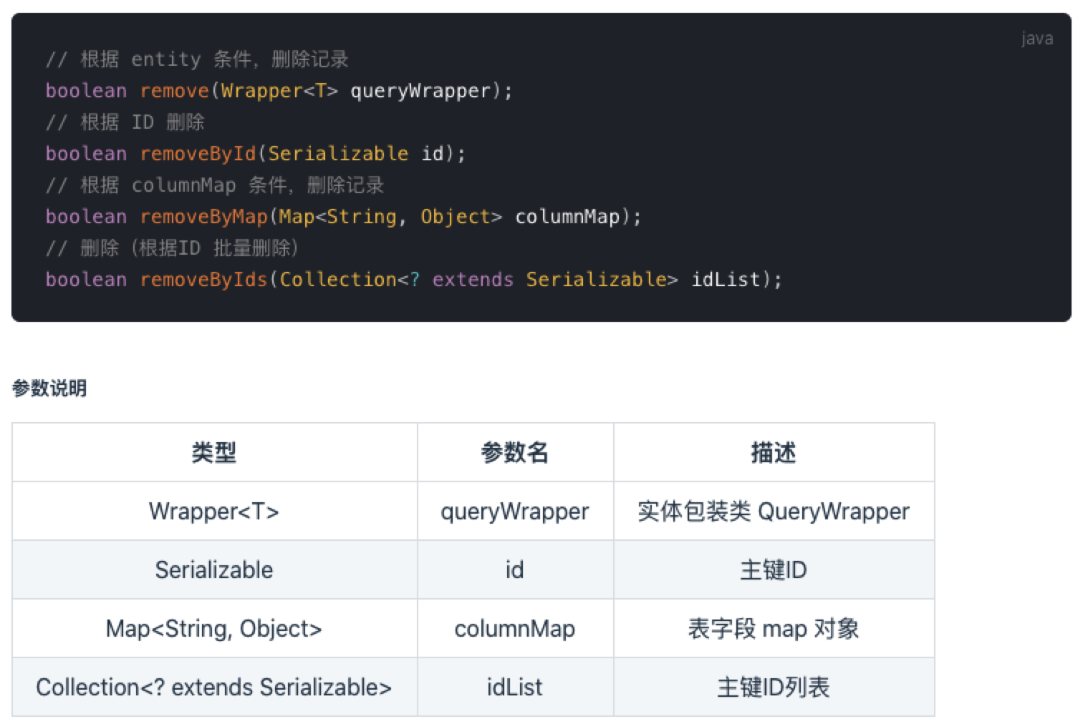
7.2.3 通用CRUD接口
通用 Service接口
Remove

Slide 47
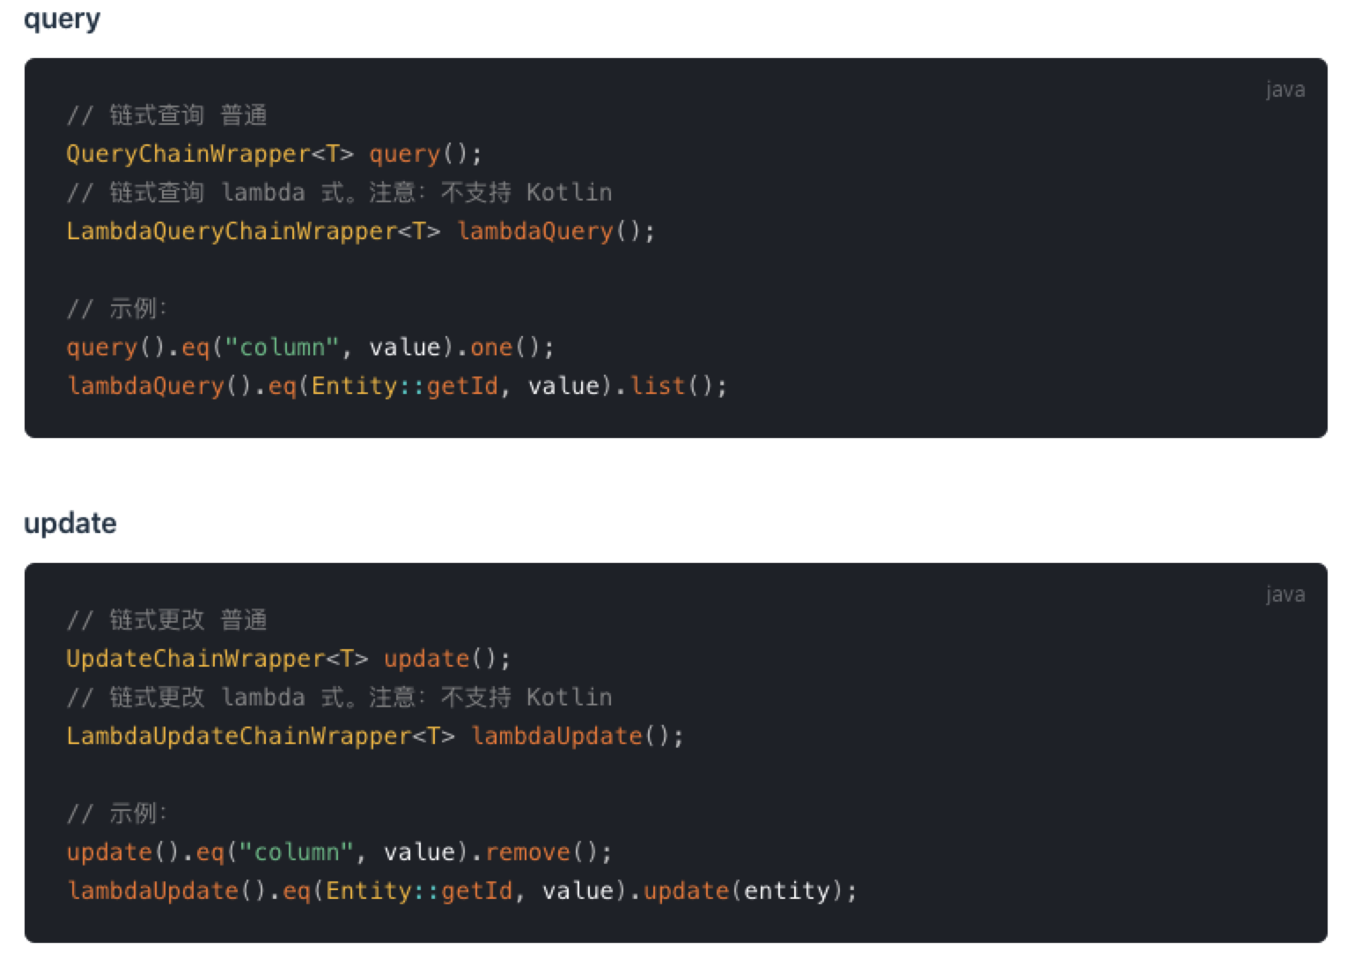
7.2.3 通用CRUD接口
通用 Service接口
Chain

Slide 48
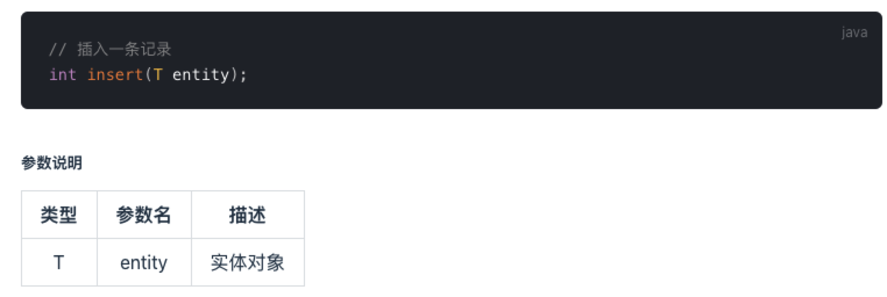
7.2.3 通用CRUD接口
通用Mapper
insert
productMapper.insert(product);

Slide 49
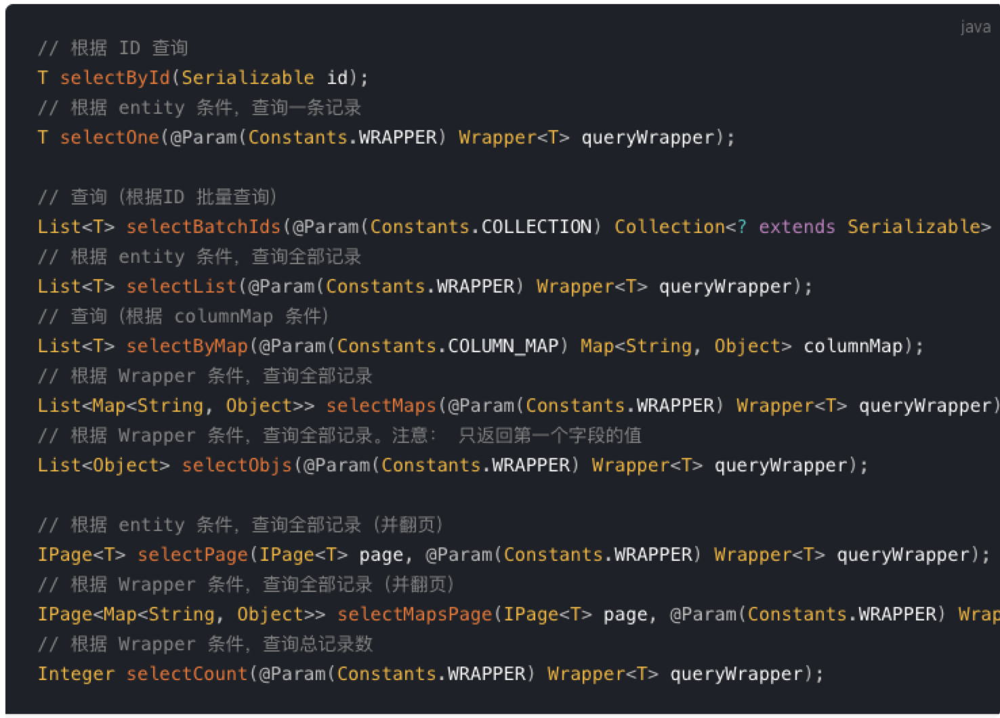
7.2.3 通用CRUD接口
通用Mapper
Select

Slide 50
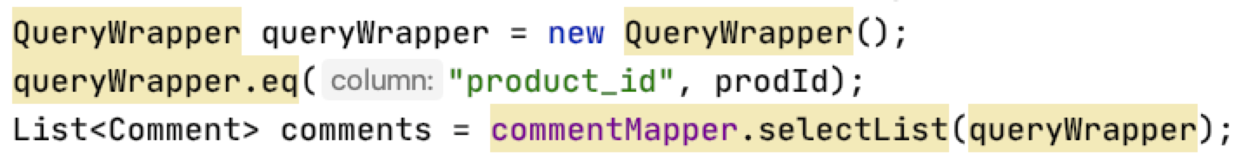
7.2.3 通用CRUD接口
通用Mapper
Select
QueryWrapper<User> queryWrapper = new QueryWrapper<>(); queryWrapper.like("name", "ja").lt("age", 30);
List<User> userList = userMapper.selectList(queryWrapper);

Slide 51
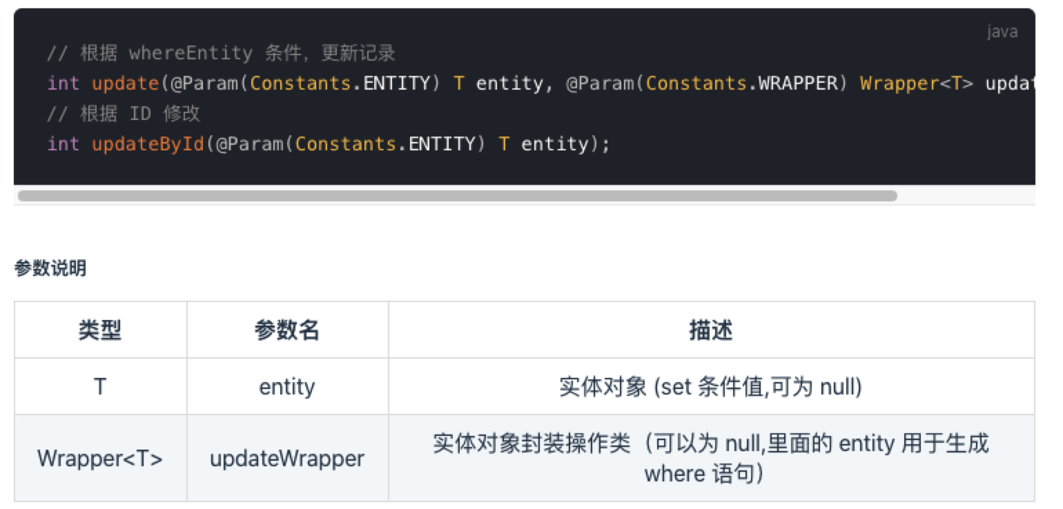
7.2.3 通用CRUD接口
通用Mapper
update

Slide 52
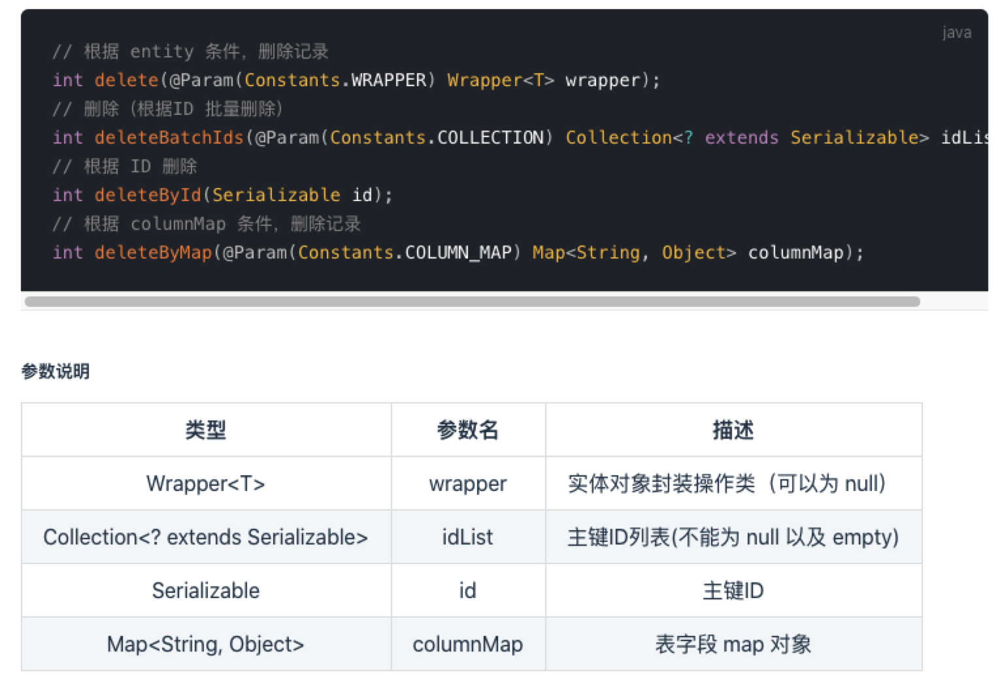
7.2.3 通用CRUD接口
通用Mapper
delete

Slide 53
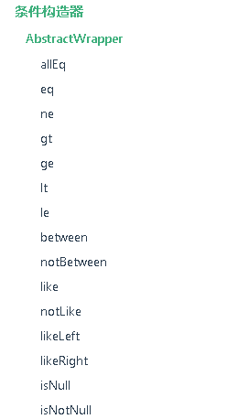
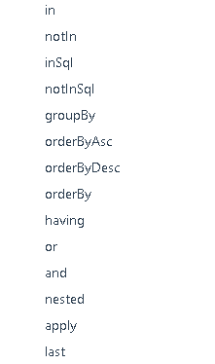
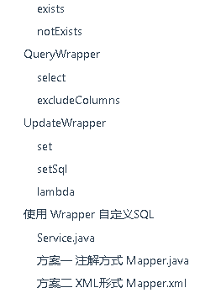
7.2.4 条件构造器
条件构造器
https://mp.baomidou.com/guide/wrapper.html#abstractwrapper

Slide 54


7.2.4 条件构造器
条件构造器
https://mp.baomidou.com/guide/wrapper.html#abstractwrapper

Slide 55

7.2.4 条件构造器
条件构造器
https://mp.baomidou.com/guide/wrapper.html#abstractwrapper

Slide 56
7.2.4 条件构造器
链式查询
在 IService 中提供了一个 query 方法，该方法返回 QueryChainWrapper 对象，可以使用该对象实现链式查询
userService.query().eq("sex", "男").lt("age", 30).list();

Slide 57

7.2.4 条件构造器
MyBatis Plus官方示例代码https://github.com/baomidou/mybatis-plus-samples

Slide 58

7.2.4 条件构造器
MyBatis Plus官方示例代码https://github.com/baomidou/mybatis-plus-samples
在CrudTest测试类中有CRUD的各种用法的示例

Slide 59
7.3.1 MyBatis入门示例
MyBatis

Slide 60
7.3.1 MyBatis入门示例
MyBatis
Mapper Interface：提供定义在Mapper文件中的SQL操作的调用接口
Mapping File：SQL语句及映射规则

Slide 61

7.3.1 MyBatis入门示例
MyBatis Hello World项目：mybatis-demo-todo
项目地址：https://gitee.com/buptnetwork/mybatis-demo-todo

Slide 62

7.3.1 MyBatis入门示例
MyBatis Hello World项目：mybatis-demo-todo
提供了一系列注解，简化Java类中繁琐的样板代码，如set/get等
用于开发测试的小型嵌入式数据库，也可勾选MySQL Database

Slide 63

7.3.1 MyBatis入门示例
如果项目已经存在，也可以直接向pom.xml中添加相关依赖项

Slide 64

7.3.1 MyBatis入门示例
使用https://start.aliyun.com/脚手架创建的项目有以下默认配置信息
指定了mybatis的mapper文件存放的位置以及entity实体路径
指定了创建表的语句以及插入默认数据的语句，如不需要可以注释掉
指定了h2数据库的存储位置及用户名密码

Slide 65

7.3.1 MyBatis入门示例
schema.sql中的建表语句，会在项目启动时执行
id是自增的主键
项目地址：https://gitee.com/buptnetwork/mybatis-demo-todo

Slide 66

7.3.1 MyBatis入门示例
data.sql中的建表后执行的插入数据语句，会在项目启动时执行完schema.sql后执行
id是自增的主键
项目地址：https://gitee.com/buptnetwork/mybatis-demo-todo

Slide 67

7.3.1 MyBatis入门示例
启动项目后，在console中可以看到如下信息，表示启用了/h2-console的h2数据库web管理终端
项目地址：https://gitee.com/buptnetwork/mybatis-demo-todo

Slide 68


7.3.1 MyBatis入门示例
创建和application.properties文件中的配置信息一致的实体目录，并创建实体类Todo
使用lombok的@Data注解，可省略get/set方法

Slide 69

7.3.1 MyBatis入门示例
开发Mapper映射器interface，注意不是class，定义想使用的数据操作方法，然后使用注解或xml给出方法对应的映射配置
可以向SQL语句中传参数
结果集转换
主键自动递增，开启主键自动回填，keyProperty属性用来告诉框架把生成的主键值回填到哪个属性中

Slide 70

7.3.1 MyBatis入门示例
开发controller，在controller中注入一个实现了Mapper接口的Bean。然后即可调用在接口中定义的方法。
向框架表明此处需要注入一个实现了TodoMapper接口的Bean
调用接口中定义的方法实现数据库操作

Slide 71

7.3.1 MyBatis入门示例
在系统启动入口类上添加@MapperScan注解，用来告知MyBatis去哪个路径下寻找mapper的定义
项目地址：https://gitee.com/buptnetwork/mybatis-demo-todo

Slide 72


7.3.1 MyBatis入门示例
也可以使用xml来描述映射规则，如示例项目的xml_mapper分支
mapper接口方法中可以不添加注解

Slide 73

7.3.1 MyBatis入门示例
按照application.properties文件中的配置在resources/mappers下创建相应的xml文件

Slide 74
7.3.1 MyBatis入门示例
MyBatis使用流程总结如下：
Step1：设置配置信息，重要的有：
#指定Mybatis的Mapper文件
mybatis.mapper-locations=classpath:mappers/*xml
#指定Mybatis的实体目录，也可以不指定，只是在映射文件中使用实体类时就需要使用类的全名
mybatis.type-aliases-package=cn.edu.bupt.mybatis.demo.todo.mybatis.entity
#在项目主入口类上通过@MapperScan注解设置mapper接口所在的包
@MapperScan("cn.edu.bupt.mybatis.demo.todo.mybatis.mapper")
Step2：定义映射器接口，通过注解或xml文件给出映射配置
Step3：在需要的地方注入映射器Bean，框架会自动创建接口的代理实例

Slide 75
7.3.2 MyBatis的映射器
MyBatis 的真正强大在于它的语句映射，这是它的魔力所在。MyBatis 致力于减少使用成本，让用户能更专注于 SQL 代码。
SQL 映射文件只有很少的几个顶级元素（按照应被定义的顺序列出）：
cache – 该命名空间的缓存配置。
cache-ref – 引用其它命名空间的缓存配置。
resultMap – 描述如何从数据库结果集中加载对象，是最复杂也是最强大的元素。
sql – 可被其它语句引用的可重用语句块。
insert – 映射插入语句。
update – 映射更新语句。
delete – 映射删除语句。
select-映射查询语句。
https://mybatis.org/mybatis-3/zh/sqlmap-xml.html

Slide 76

7.3.2 MyBatis的映射器--SELECT
映射查询语句Select
这个语句名为 selectPerson，接受一个 int（或 Integer）类型的参数，并返回一个 HashMap 类型的对象，其中的键是列名，值便是结果行中的对应值。
Select支持很多属性来配置细节
两者不能同时使用
<select id=“selectperson” parameterType=“int” resultType="hashmap" resultMap="personResultMap" flushCache="false" useCache="true" timeout="10" fetchSize="256" statementType="PREPARED" resultSetType="FORWARD_ONLY">
https://mybatis.org/mybatis-3/zh/sqlmap-xml.html

Slide 77
7.3.2 MyBatis的映射器--属性配置
id | 在命名空间中唯一的标识符，可以被用来引用这条语句。
parameterType | 传入参数的类全限定名或别名。这个属性是可选的，因为 MyBatis 可以通过类型处理器（TypeHandler）推断出具体传入语句的参数。
resultType | 返回结果的类全限定名或别名。 注意，如果返回的是集合，那应该设置为集合包含的类型，而不是集合本身的类型。 resultType 和 resultMap 之间只能同时使用一个。
resultMap | 对外部 resultMap 的命名引用。结果映射是 MyBatis 最强大的特性。 resultType 和 resultMap 之间只能同时使用一个。
flushCache | 将其设置为 true 后，只要语句被调用，都会导致本地缓存和二级缓存被清空，默认值：false。
useCache | 将其设置为 true 后，将会导致本条语句的结果被二级缓存缓存起来，默认值：对 select 元素为 true。
timeout | 这个设置是在抛出异常之前，驱动程序等待数据库返回请求结果的秒数。默认值为未设置（unset）（依赖数据库驱动）。
https://mybatis.org/mybatis-3/zh/sqlmap-xml.html

Slide 78
7.3.2 MyBatis的映射器--属性配置
fetchSize | 设置让驱动程序每次批量返回的结果行数等于这个设置值。
statementType | 可选 STATEMENT，PREPARED 或 CALLABLE。这会让 MyBatis 分别使用 Statement，PreparedStatement 或 CallableStatement，默认值：PREPARED。
resultSetType | FORWARD_ONLY，SCROLL_SENSITIVE, SCROLL_INSENSITIVE 或 DEFAULT（等价于 unset） 中的一个，默认值为 unset （依赖数据库驱动）。
databaseId | 如果配置了数据库厂商标识（databaseIdProvider），MyBatis 会加载所有不带 databaseId 或匹配当前 databaseId 的语句。
resultOrdered | 这个设置仅针对嵌套结果 select 语句：如果为 true，将会假设包含了嵌套结果集或是分组，当返回一个主结果行时，就不会产生对前面结果集的引用。 这就使得在获取嵌套结果集的时候不至于内存不够用。默认值：false。
resultSets | 这个设置仅适用于多结果集的情况。它将列出语句执行后返回的结果集并赋予每个结果集一个名称，多个名称之间以逗号分隔。
https://mybatis.org/mybatis-3/zh/sqlmap-xml.html

Slide 79


7.3.2 MyBatis的映射器--insert、update、delete
映射语句insert, update 和 delete非常接近
主键回填：如果数据库支持自动生成主键的字段，可以设置 useGeneratedKeys=”true”，然后再把 keyProperty 设置为目标属性，则插入后主键会更新到原对象中
https://mybatis.org/mybatis-3/zh/sqlmap-xml.html

Slide 80

7.3.2 MyBatis的映射器--参数映射
参数映射
也可以不指定，由MyBatis自己推断
如果 User 类型的参数对象传递到了语句中，会查找 id、username 和 password 属性，然后将它们的值传入预处理语句的参数中。
https://mybatis.org/mybatis-3/zh/sqlmap-xml.html

Slide 81

7.3.2 MyBatis的映射器--参数映射
参数映射---字符串替换
默认情况下，使用 #{} 参数语法时，MyBatis 会创建 PreparedStatement 参数占位符，并通过占位符安全地设置参数, 这样做更安全，更迅速，通常也是首选做法，不过如果想直接在 SQL 语句中直接插入一个不转义的字符串可以使用${}：
查询的列名改成从参数传递，列名参数不需要转义，使用${}

Slide 82



7.3.2 MyBatis的映射器--结果映射
结果映射
resultType查询结果映射为User对象或User对象列表
resultType还可以指定为map，使用Map<String,Object>存储结果集
resultMap提供更多的配置，解决如列名不匹配问题

Slide 83

7.3.2 MyBatis的映射器--关联查询
如下例：通过findAllWithComments查询商品，然后每个商品通过findByProdId可以查询对应的评论。<collection>为一对多级联时的嵌套集合，<association>为一对一级联
type可以使用专门定义的vo类型，也可以简单使用map
示例代码：https://gitee.com/buptnetwork/mybatis-demo
嵌套查询

Slide 84
7.3.2 MyBatis的映射器--关联查询
嵌套关联查询方式虽然很简单，但在大型数据集或大型数据表上表现不佳。这个问题被称为“N+1 查询问题”。 概括地讲，N+1 查询问题是这样子的：
执行了一个单独的 SQL 语句来获取结果的一个列表（就是“+1”）。
对列表返回的每条记录，执行一个 select 查询语句来为每条记录加载详细信息（就是“N”）。
MyBatis 能够对这样的查询进行延迟加载，因此可以将大量语句同时运行的开销分散开来。 然而，如果你加载记录列表之后立刻就遍历列表以获取嵌套的数据，就会触发所有的延迟加载查询，性能可能会变得很糟糕。

Slide 85

7.3.2 MyBatis的映射器--嵌套结果映射
最好采用关联的嵌套结果映射，即使用SQL语句解决上述问题
集合嵌套结果映射
示例代码：https://gitee.com/buptnetwork/mybatis-demo

Slide 86
7.3.2 MyBatis的映射器--自动映射
自动映射
当自动映射查询结果时，MyBatis 会获取结果中返回的列名并在 Java 类中查找相同名字的属性（忽略大小写）。 这意味着如果发现了 ID 列和 id 属性，MyBatis 会将列 ID 的值赋给 id 属性。
通常数据库列使用大写或小写字母组成的单词命名，单词间用下划线分隔；而 Java 属性一般遵循驼峰命名法约定。为了在这两种命名方式之间启用自动映射，需要将 mapUnderscoreToCamelCase 设置为 true。
mybatis.configuration.map-underscore-to-camel-case=true

Slide 87

7.3.3 MyBatis动态SQL
这条语句提供了可选的查找文本功能。如果不传入 “title”，那么所有处于 “ACTIVE” 状态的 BLOG 都会返回；如果传入了 “title” 参数，那么就会对 “title” 一列进行模糊查找并返回对应的 BLOG 结果（细心的读者可能会发现，“title” 的参数值需要包含查找掩码或通配符字符）
动态SQL：
if
choose (when, otherwise)
trim (where, set)
foreach

Slide 88

7.3.3 MyBatis动态SQL
动态SQL：
if
choose (when, otherwise)
trim (where, set)
foreach
传入了 “title” 就按 “title” 查找，传入了 “author” 就按 “author” 查找的情形。若两者都没有传入，就返回标记为 featured 的 BLOG

Slide 89

7.3.3 MyBatis动态SQL
动态SQL：
if
choose (when, otherwise)
trim (where, set)
foreach
用于动态更新语句的类似解决方案叫做 set。set 元素可以用于动态包含需要更新的列，忽略其它不更新的列。

Slide 90


7.4 JPA (了解）
JPA： 是Java Persistence API的简称，是JCP发布的一个基于ORM实现对象持久化的标准规范。
Spring Data JPA：是Spring封装的一套符合JPA规范的应用框架，可以使开发者使用极简的代码实现对数据库的访问和操作。它提供了包括增删改查等在内的基本功能，且易于扩展。
Spring Data项目是Spring用来解决数据访问问题的一揽子解决方案。主要任务是为数据访问提供一个相似的、一致的、基于Spring的编程模型，同时又保留着下面各个数据存储的特征。支持关系型数据库（SQL）、非关系型数据库（NoSQL）、Map-Reduce 框架、云数据服务等

Slide 91
7.4 JPA (了解）
Spring Data JPA是一个全自动的ORM框架，其使用流程如下：
Step1：定义Entity实体类，指明实体类之间的关系（一对一、一对多、多对一、多对多）
Step2：定义接口，继承Repository系列接口，设置相关的实体类和ID类型，示例如下：
Step3：在接口中声明查询方法，示例如下：
Step4：在需要的地方注入Repository，Spring容器会自动创建接口的代理实例
interface CustomerRepository extends CrudRepository<Customer, Long> { … }
List<Customer> findByLastname(String lastname);

Slide 92
7.4 JPA (了解）
JPA的优缺点：
JPA对于单表或简单的SQL查询非常友好，代码量极少
但是对于多表关联查询、复杂SQL、动态SQL较不友好，自动转化成的的SQL语句可能效率较低
自动化的O（Objects）与R（Relation）映射，有比较高的数据库建模要求，在互联网等业务快速迭代变更的场景下存在缺陷
JPA适用于实体关系不太复杂，业务较简洁的场景，JPA不太适合实体关系复杂，业务快速变更的场景
在微服务架构下，拆分后的服务由于功能较单一，也适合使用JPA技术
JPA学习文档：https://www.w3cschool.cn/java/jpa-entitymanager.html
https://docs.spring.io/spring-data/jpa/docs/2.5.0/reference/html/

